Slide 1


ΤΜΗΜΑ ΟΙΚΟΝΟΜΙΑΣ ΚΑΙ ΒΙΩΣΙΜΗΣ ΑΝΑΠΤΥΞΗΣ
ΠΡΟΓΡΑΜΜΑ ΜΕΤΑΠΤΥΧΙΑΚΩΝ ΣΠΟΥΔΩΝ «ΒΙΩΣΙΜΗ ΑΝΑΠΤΥΞΗ»
ΑΚΑΔΗΜΑΪΚΟ ΕΤΟΣ: 2025-26 ΕΞΑΜΗΝΟ: Α΄
ΜΑΘΗΜΑ: PLACE BRANDING, ΦΥΣΙΚΕΣ ΚΑΙ ΠΟΛΙΤΙΣΤΙΚΕΣ ΔΙΑΔΡΟΜΕΣ
«ΕΕ, Δημιουργικές Βιομηχανίες και ανάπτυξη:
η περίπτωση του τομέα των ψηφιακών παιχνιδιών»
Δρ. Βασίλειος Μπόκολας,
Διευθύνων - Επιστημονικός υπεύθυνος XENIOS POLIS,
Διδάσκων, Neapolis University Pafos
vbokolas@xeniospolis.gr

Slide 2
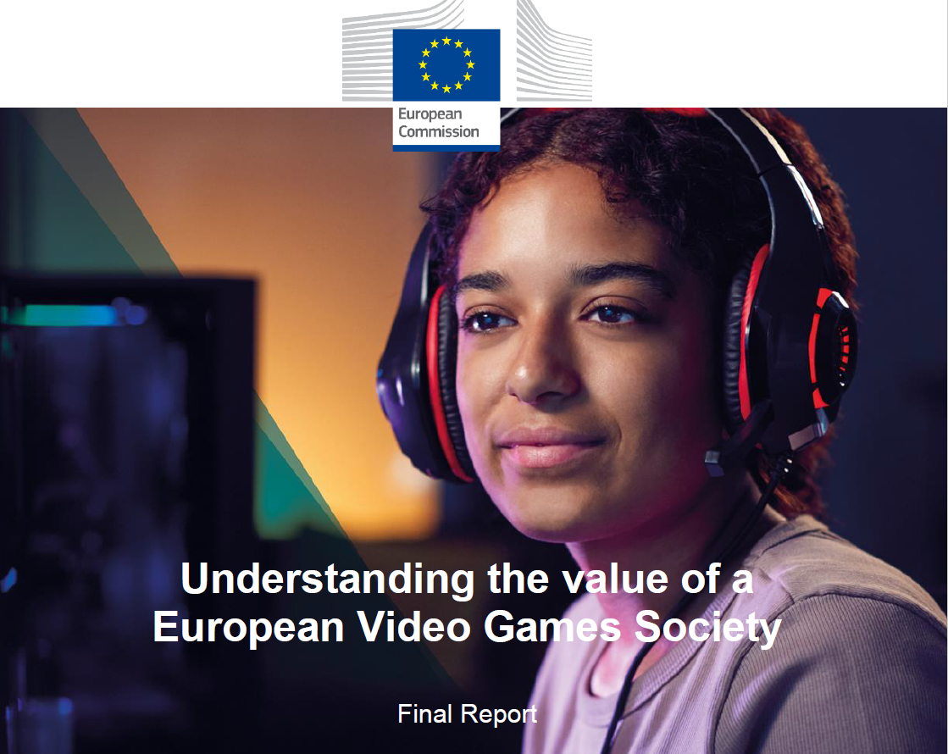
Ευρωπαϊκή Ένωση - Πολιτική -Ψηφιακά (online) παιχνίδια
ΕΕ και τομέας των ψηφιακών παιχνιδιών:
συγκρότηση και εφαρμογή νομοθεσίας (2023, 2024)
διεξαγωγή διεθνών ερευνών (2023, 2024), επιχειρώντας
τόσο τη ρύθμιση του τομέα όσο και την ανάδειξη της οικονομικής, κοινωνικής και πολιτιστικής διάστασης των ψηφιακών παιχνιδιών.
European Commission (2023, 104-137)

Slide 3
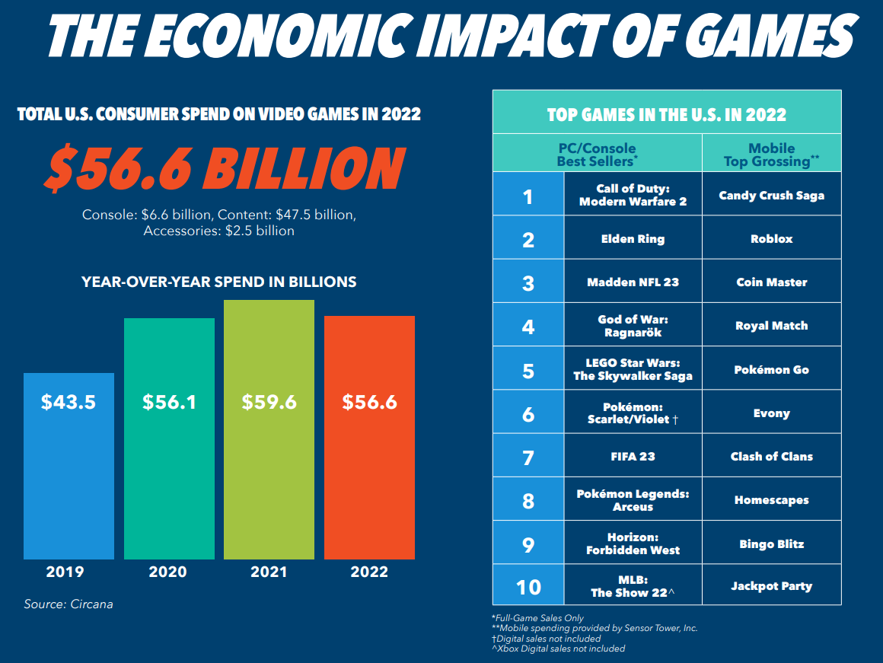
ΗΠΑ, ESA (Entertainment Software association) (2024), οικονομικός αντίκτυπος, 101 δισ. δολάρια, 350.000 θέσεις εργασίας, κάθε θέση υποστηρίζει 2,36 επιπλέον θέσεις στην εθνική οικονομία. ESA (2023), χρήστες ψηφιακών παιχνιδιών 65%, αντιστοιχεί σε πληθυσμό 212,6 εκατομμυρίων. Η μέση ηλικία των παικτών είναι τα 32 έτη. 53% άντρες και 46% γυναίκες.
ΕΕ των 27 (European Commission 2023), 2022 οικονομικός αντίκτυπος 23,48 δισ. ευρώ, θα φθάσουν τα 34 δισ. το 2027. Χρήστες ψηφιακών παιχνιδιών 52% (6-64 ετών). Μέση ηλικία, 31,3 έτη. 52% άντρες και 48% γυναίκες.
Tip! Σύμφωνα με στοιχεία της έρευνας, τα κορίτσια που παίζουν βιντεοπαιχνίδια έχουν 3 φορές περισσότερες πιθανότητες να ακολουθήσουν καριέρα STEM (Επιστήμη, Τεχνολογία, Μηχανική και Μαθηματικά) σε σχέση με τα κορίτσια που δεν παίζουν (Video Games Europe 2021).

Slide 4
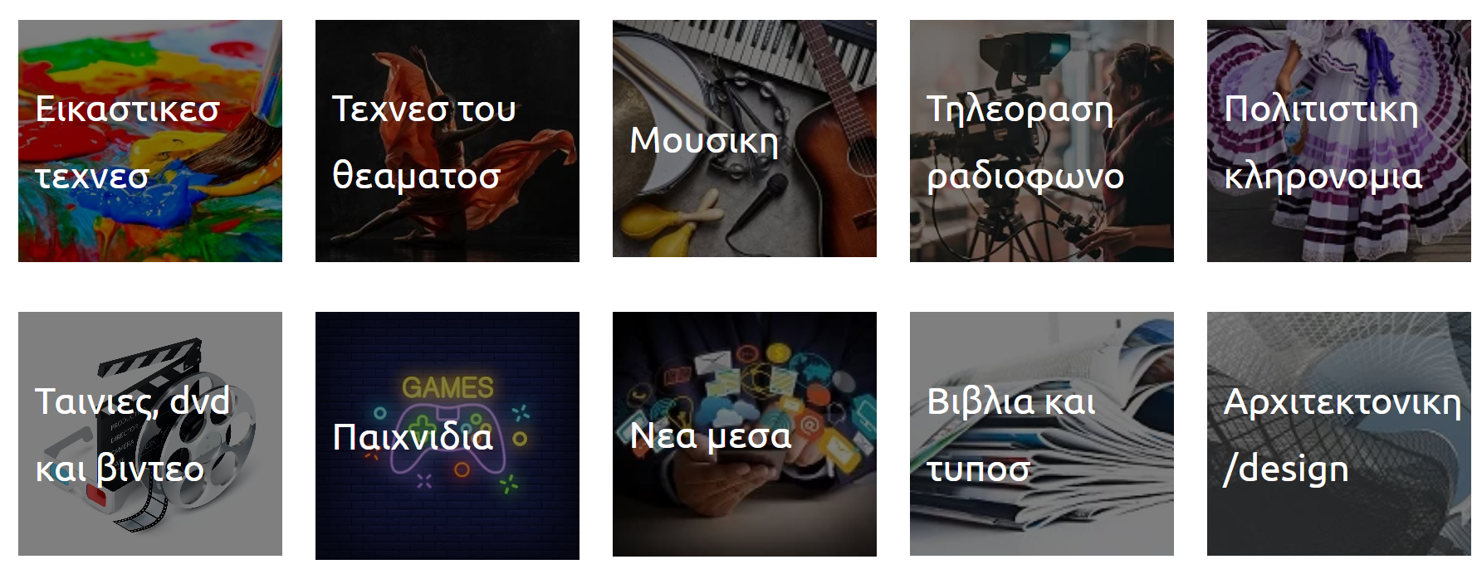
Δημιουργικές Βιομηχανίες
ένας σύγχρονος πολιτιστικός τομέας
Οι δημιουργικές βιομηχανίες (ΔΒ) (ή πολιτιστικές και δημιουργικές βιομηχανίες, ΠΔΒ) ως σύγχρονος πολιτιστικός τομέας περιλαμβάνουν μονάδες παραγωγής που εστιάζουν στο ανθρώπινο ταλέντο, την ατομική δεξιοτεχνία και την ικανότητα δημιουργίας πρωτότυπων προϊόντων που μπορούν να οδηγήσουν σε συγκριτικό οικονομικό πλεονέκτημα.

Slide 5
Metaverse∙ μια νέα εποχή επικοινωνίας, συναλλαγών, διασκέδασης, εκπαίδευσης
Metaverse: δυνατότητα επέκτασης του φυσικού κόσμου με τη χρήση επαυξημένης και εικονικής πραγματικότητας/ επιτρέπουν αλληλεπίδραση σε πραγματικά και προσομοιωμένα περιβάλλοντα (avatars, ολογράμματα).
Τομείς δραστηριότητας: μάρκετινγκ, εκπαίδευση, υγειονομική περίθαλψη, ψυχαγωγία και πεδία κοινωνικής αλληλεπίδρασης. Προκύπτουν ζητήματα: ιδιωτικότητα, προκατάληψη, παραπληροφόρηση, εφαρμογή του νόμου, ψυχολογικές διαστάσεις/ εθισμός/ ευάλωτα άτομα (Dwivedi, Hughes et al. 2022).
Η ανάπτυξη βασίζεται: “Extended Reality (XR)”, “Artificial Intelligence (AI)”, και “Decentralized Technologies” {εμφανίστηκαν (αντίστοιχα) στο 73%, 40% και 30% άρθρων που εξετάστηκαν}. Δυνητικές εφαρμογές: εκπαίδευση, μεταποίηση, υγειονομική περίθαλψη και κτηματαγορά (Tukur et al. 2024).

Slide 6
Metaverse gaming
Παιγνιώδη εικονικά περιβάλλοντα & διαδικτυακά παιχνίδια πολλαπλών παικτών (MMOs, Massively Multiplayer Online role-playing games), προάγγελοι του metaverse, προσφέρουν μια πρώτη εικόνα για τον μελλοντικό κοινωνικοοικονομικό αντίκτυπο ενός πλήρως λειτουργικού, μόνιμου και διαπλατφορμικού metaverse (Dwivedi, Hughes et al. 2022).
Η διάσταση του metaverse, ως «τόπου» συνάντησης του φυσικού και του ψηφιακού κόσμου είναι γνώριμη για τους παίκτες των MMOs - περνούν πολύ χρόνο στα fora κοινωνικοποίησης των παιχνιδιών αυτών. Στους «χώρους» αυτούς οι κοινότητες των παικτών συναντιούνται -συνήθεια που διογκώθηκε κατά τη διάρκεια της πανδημίας του COVID-19, συνδέονται, επικοινωνούν και αλληλοεπιδρούν με πολλούς τρόπους βάζοντας τα θεμέλια του λεγόμενου metaverse gaming (Bokolas 2025, Clement 2024).

Slide 7
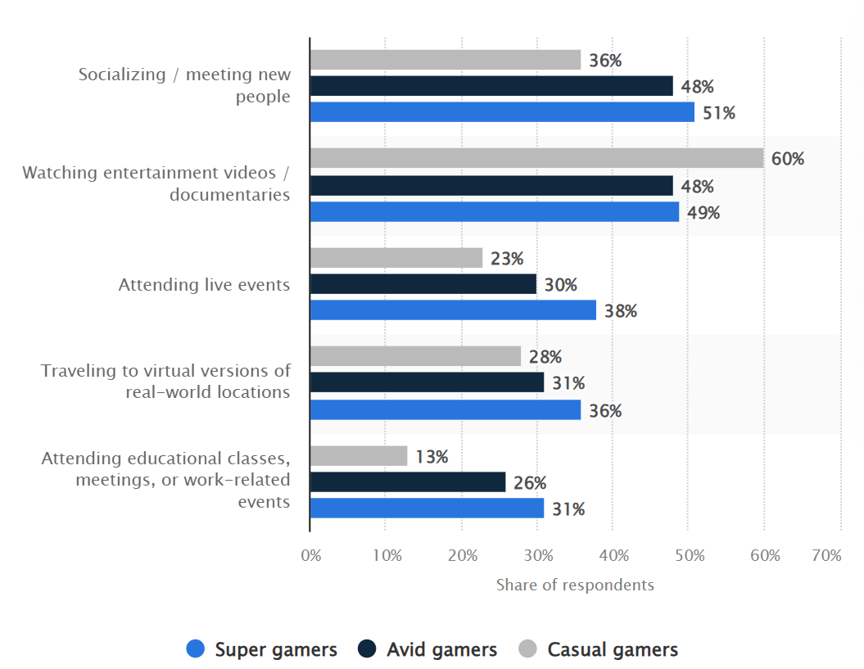
Πίνακας 1. Ποσοστό των παικτών στις ΗΠΑ που συμμετείχαν σε επιλεγμένες δραστηριότητες ή εκδηλώσεις εκτός παιχνιδιού στο πλαίσιο βιντεοπαιχνιδιών τους τελευταίους 12 μήνες το 2023, ανά επίπεδο δέσμευσης.

Slide 8
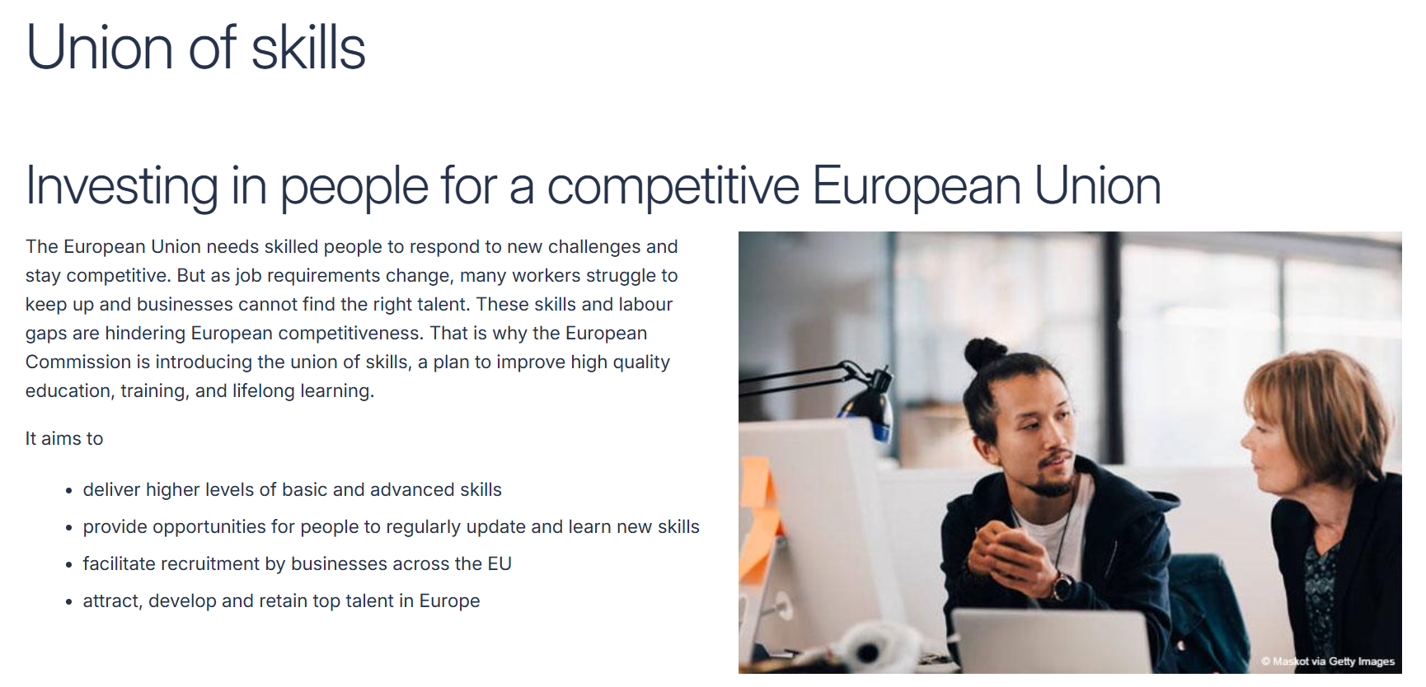
Στόχοι Βιώσιμης Ανάπτυξης (SDGs) σύνδεση με κοινωνικό προσανατολισμό (United Nations, 2015)/ πολιτικές (βλ. Mitoula, 2023, Stefanou, Mitoula, 2024).
Κοινωνική πρόοδος σύνδεση με διαδικασία του ψηφιακού μετασχηματισμού.
Ηνωμένα Έθνη, The United Nations Environment Programme (UNEP, χ.χ. sustainable digitalization) / αντιμετώπιση των κοινωνικών ανισοτήτων (CODES, 2022).
Ευρωπαϊκή Ένωση, πολιτικές προς την κατεύθυνση της κοινωνικής βιωσιμότητας του ψηφιακού μετασχηματισμού (SOSDIT) (Nosratabadi et al., 2023).
(Europe’s Digital Decade 2030, DigComp 2.2, Vuorikari et al., 2022, UNION OF SKILLS, European Commission, 2025).

Slide 9
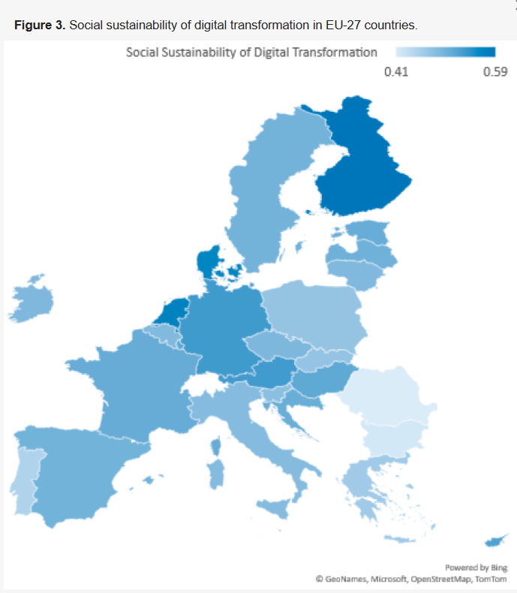
Πρόσφατη έρευνα, αξιοποιώντας ποσοτικά εμπειρικά στοιχεία κατέδειξε ότι ο SOSDIT οδηγεί τις χώρες να έχουν υψηλότερες επιδόσεις στην επίτευξη των SDGs. Παρά ταύτα ο βιώσιμος ψηφιακός μετασχηματισμός γνωρίζει σημαντικές διαφοροποιήσεις εντός της ΕΕ με τις χώρες της κεντρικής και βόρειας Ευρώπης να πετυχαίνουν καλύτερα αποτελέσματα, συγκριτικά με τις χώρες τις νότιας και ανατολικής Ευρώπης.
Σύμφωνα με τα στοιχεία, η Φινλανδία, οι Κάτω Χώρες, η Δανία, η Γερμανία, η Κύπρος και η Γαλλία έλαβαν τις υψηλότερες βαθμολογίες στο SOSDIT ενώ η Ιταλία, η Σλοβενία, η Πολωνία, η Σλοβακία, η Ελλάδα, η Ρουμανία, η Βουλγαρία και η Πορτογαλία είχαν τις χαμηλότερες επιδόσεις (βλ. Nosratabadi et al., 2023: 10-11).

Slide 10
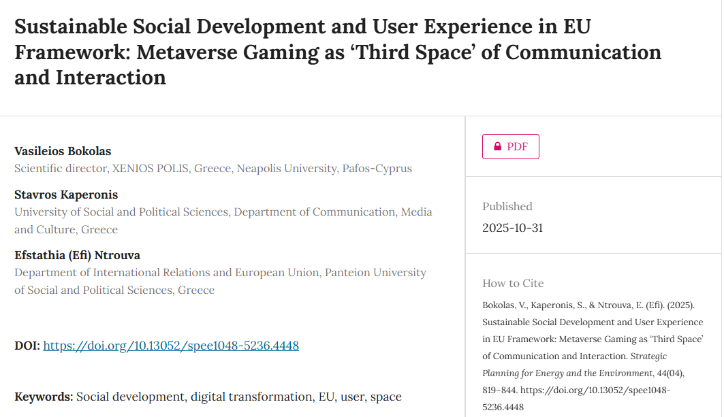

Slide 11


Έργο OASIS
Πλαίσιο
Στόχος η προώθηση της ενσυνείδητης χρήσης της ψηφιακής τεχνολογίας μεταξύ των νέων και την ενίσχυση της ψηφιακής ευημερίας.
Ποιοι συμμετέχουν;
Πώς;
Εξοπλίζοντας τους νέους και τους εκπαιδευτικούς με πρακτικές στρατηγικές και γνώσεις. Το πρόγραμμα στοχεύει επίσης να επηρεάσει τις πολιτικές ψηφιακής ευημερίας και να προωθήσει μια υποστηρικτική κοινότητα διεκδικητών της ψηφιακής ευημερίας.
Ένας από τους τρόπους με τους οποίους το OASIS στοχεύει να προωθήσει τους στόχους του είναι η δημιουργία δύο εκπαιδευτικών πακέτων.
Ιστοσελίδα→ In progress

Slide 12

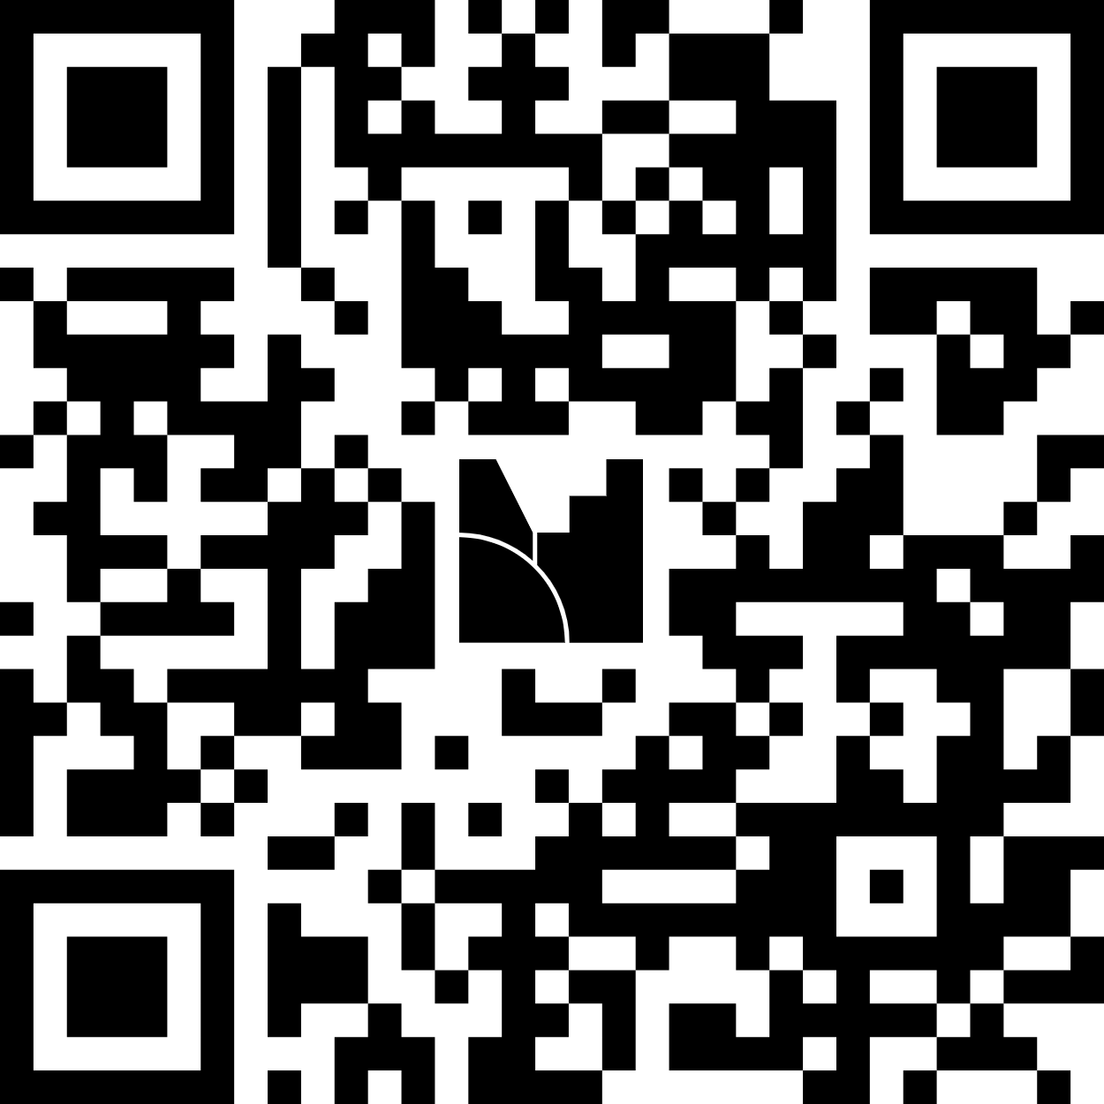
Πακέτο φιλικό προς τους νέους
Ενδεικτικές δραστηριότητες εκπαιδευτικού πακέτου:
Γιατί είναι τόσο δύσκολο να αφήσουμε τις οθόνες;
Τι βρίσκεται πίσω από τις ψηφιακές μου συνήθειες;
Το ψηφιακό κουτί πρώτων βοηθειών μου
Δημιουργώντας συνήθειες που μένουν.
Σχεδιάζοντας το μέλλον
Κάθε ενότητα περιλαμβάνει 4-5 δραστηριότητες που μπορείτε να εφαρμόσετε για να αυξήσετε την ενσυνείδητη ψηφιακή χρήση, να εντοπίσετε εναλλακτικές δραστηριότητες χωρίς οθόνες, να κατανοήσετε τους παράγοντες που σας ωθούν στην υπερβολική χρήση κλπ.
Ας δούμε πιο αναλυτικά…

Slide 13
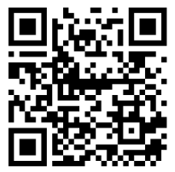
Πακέτο φιλικό προς τους νέους
Αξιολογήστε το εκπαιδευτικό πακέτο:
Συνοψίζοντας:
Το Πακέτο φιλικό προς τους νέους περιλαμβάνει 5 θεματικές ενότητες και συνολικά 23 δραστηριότητες για νέους.
Αυτές στοχεύουν να προωθήσουν την αναγνώριση των συνηθειών ψηφιακής χρήσης, αλλά και να καλλιεργήσουν δεξιότητες και συνήθειες ενσυνείδητης χρήσης και ψηφιακής ευημερίας.
Σκανάροντας τον κωδικό QR μπορείτε να αξιολογήσετε τις δραστηριότητες και το πακέτο.

